Slide 1
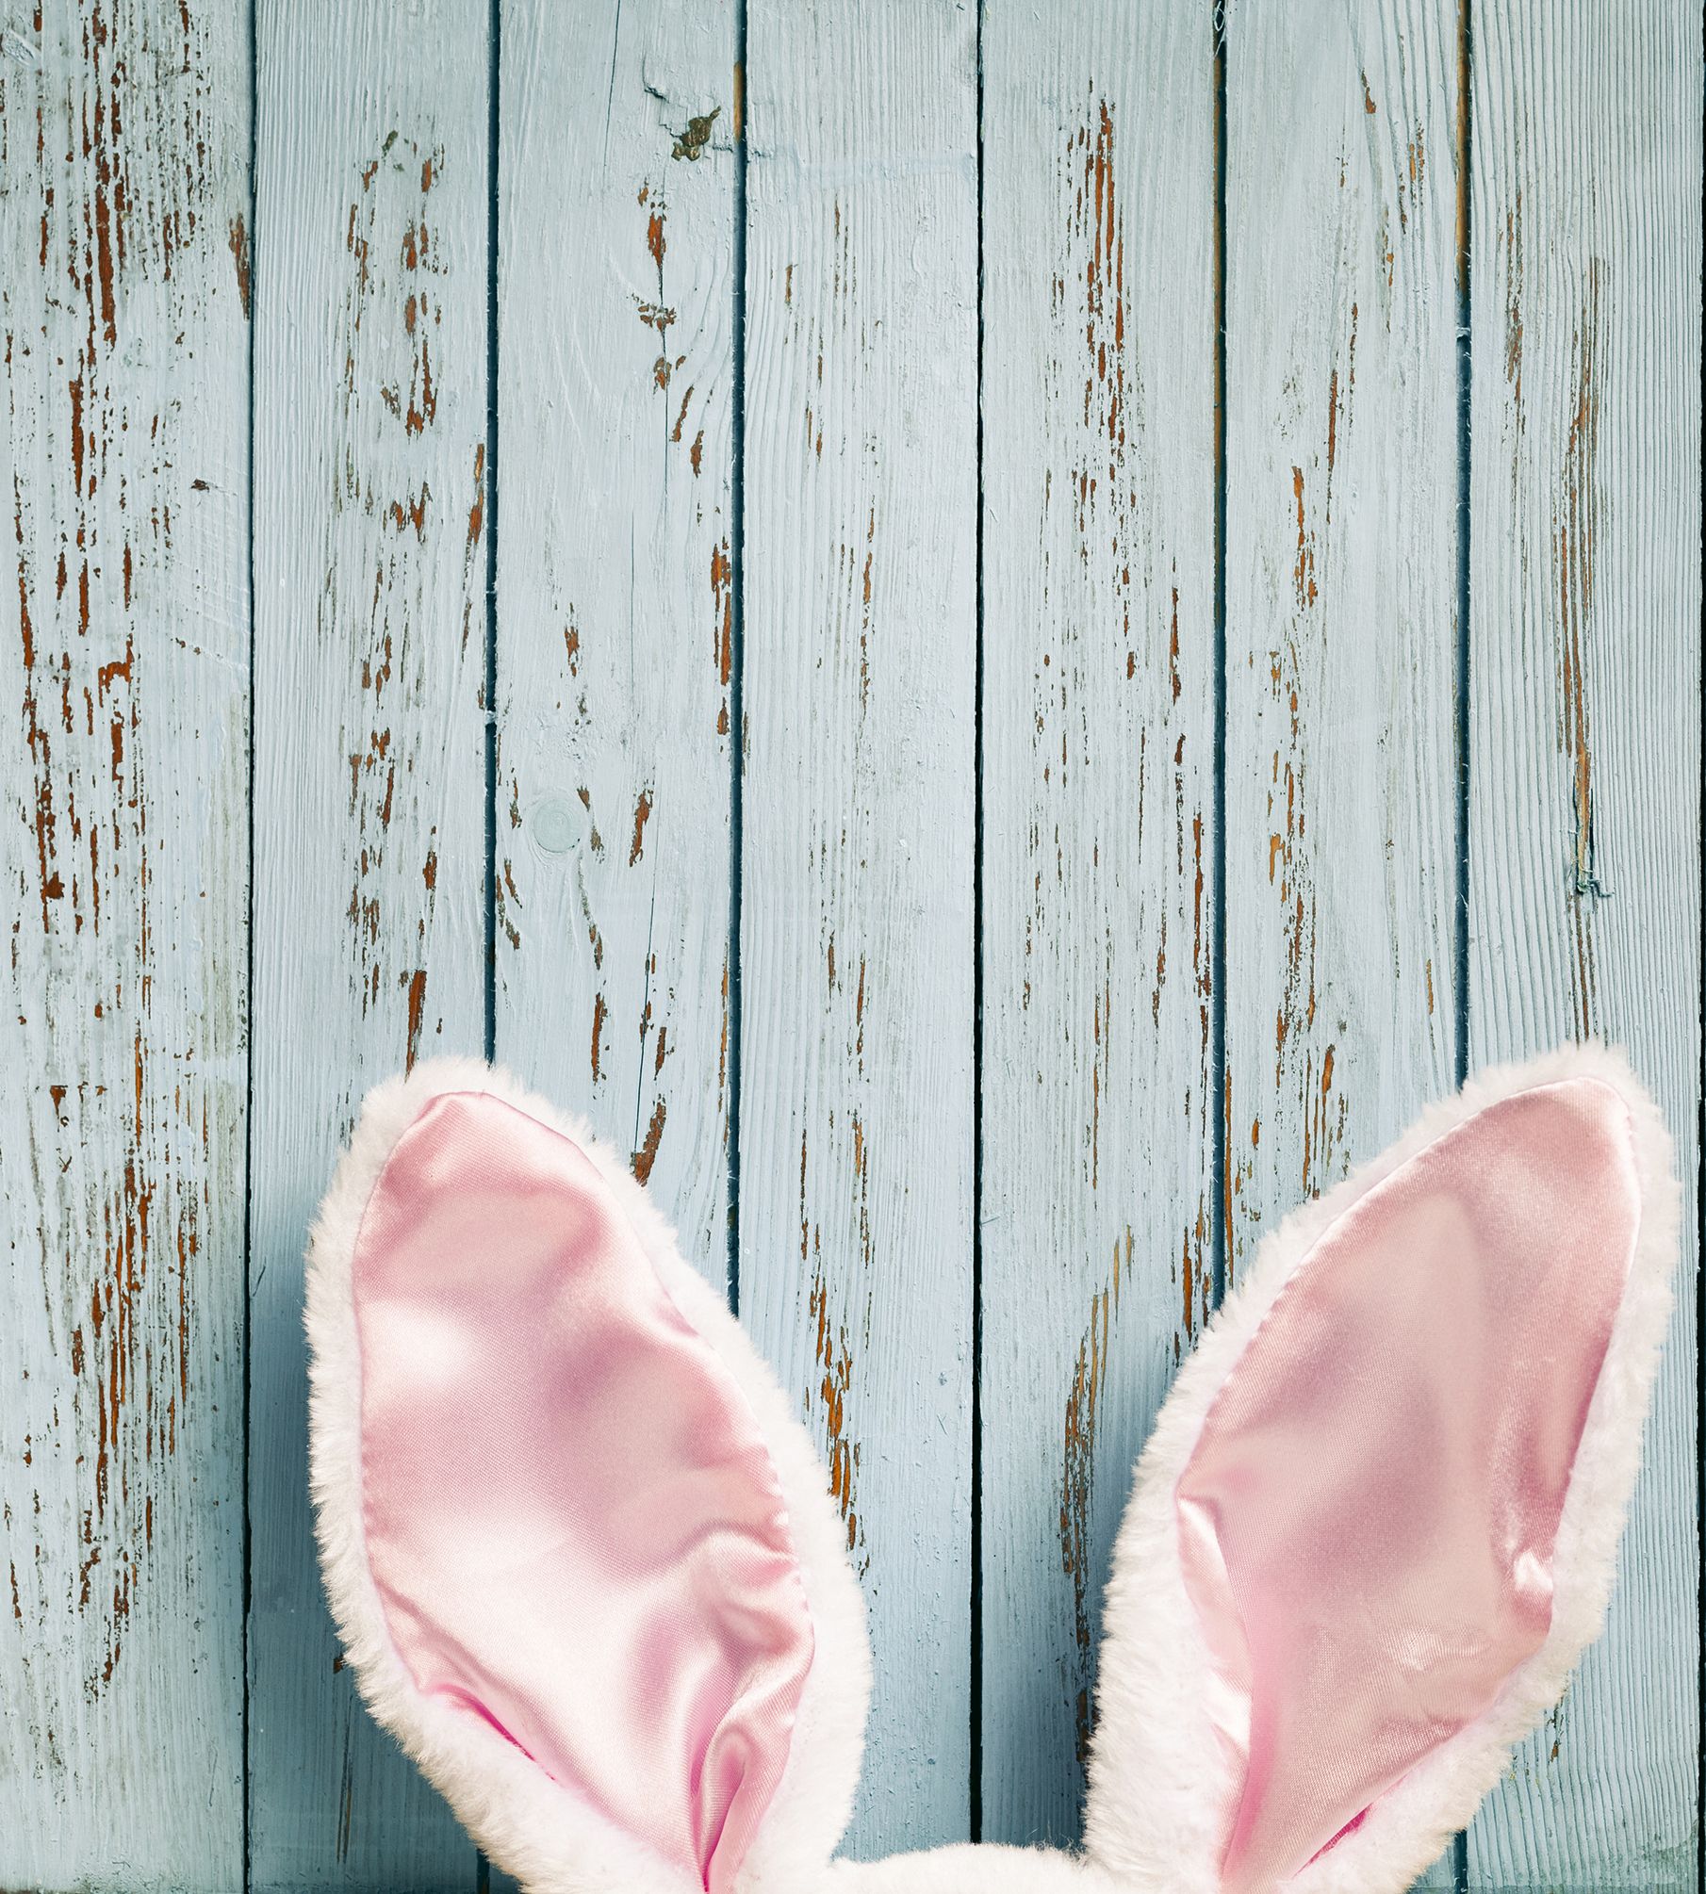
Á trúnó!
Ímyndið ykkur að Hallgerður og Unnur fari á trúnó. Þær segja hvor annarri frá ástarlífi sínu og draga ekkert undan.
Semjið þetta samtal Hallgerðar og Unnar.
A.m.k. 200-300 orð:
H: Jæja Unnur, hvað er að frétta?
U: Ekkert sérstaklega gott, verð ég að segja
o.s.frv.

